Slide 1
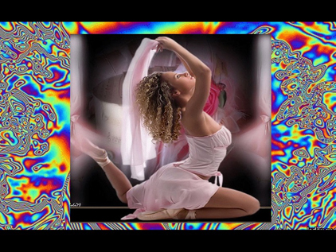

Alma vanidosa
Gregorio Barrios
nassifslides
21/09/2013

Slide 2

Estoy convencido que para vivir,
Es un estorbo el corazón.
Hay que mentir
Y hacer sufrir,
Porque fingir es lo mejor.

Slide 3

El que tira a la vida el romance
Se queda solito,
Sin una ilusión.

Slide 4
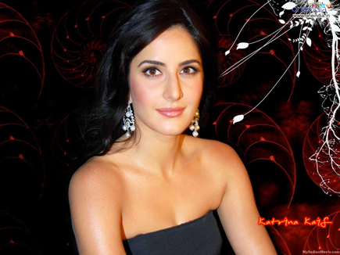
Antes,
Cuando yo quería,
Todos se reían de mi pobre amor,
Y ahora, que soy indiferente,
Que cariñosamente,
Me dan su corazón.

Slide 5

Por eso, del mondo yo me rio
Y aunque me llamen frio,
No vuelvo yo a querer.

Slide 6
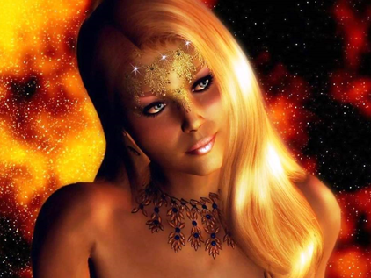
Porque, se la mujer es caprichosa,
Mi alma es vanidosa,
Y lo que le voy hacer.
Y lo que le voy hacer,
Si mi vida es así.

Slide 7


Slide 8
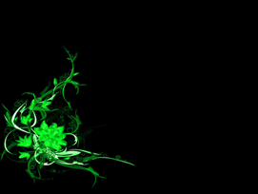
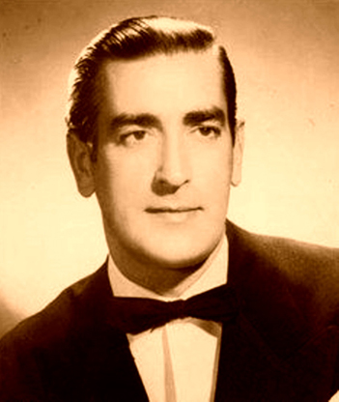
Alma Vanidosa
Gregorio Barrios
Compositor: Tony Fargo
Estoy convencido que para vivir,
Es un estorbo el corazón.
Hay que mentir
Y hacer sufrir,
Porque fingir es lo mejor.
El que tira a la vida el romance
Se queda solito,
Sin una ilusión.
Antes,
Cuando yo quería,
Todos se reían de mi pobre amor,
Y ahora, que soy indiferente,
Que cariñosamente,
Me dan su corazón.
Por eso, del mondo yo me rio
Y aunque me llamen frio,
No vuelvo yo a querer.
Porque, se la mujer es caprichosa,
Mi alma es vanidosa,
Y lo que le voy hacer.
Y lo que le voy hacer,
Si mi vida es así.
Formatação:
nassifslides
21/09/2013

